Slide 1
BÀI 1:
CHÍ CÔNG VÔ TƯ

Slide 2
Tô Hiến Thành- Một tấm gương về chí công vô tư
Mải việc chống giặc
Lo việc nước
Trần Trung Tá
Công tư phân minh, đánh giá con người dựa trên năng lực
CHÍ CÔNG VÔ TƯ
Tô Hiến Thành
Vũ Tán Đường
Hầu hạ
Tận tình chăm sóc, chu đáo

Slide 3
Khái niệm:
- Công bằng ( không thiên vị)
Chí công vô tư:
- Làm theo lẽ phải
- Xuất phát từ lợi ích chung
Phẩm chất đạo đức qúy báu

Slide 4
Đất nước giàu mạnh, xã hội công bằng, dân chủ, văn minh
Điều mong muốn của Bác Hồ
Quyền lợi của dân tộc
Ích quốc
Mục đích
Hạnh phúc của nhân dân
Lợi dân
Lợi ích tập thể và cộng đồng
xã hội

Slide 5
Khái niệm:
- Công bằng ( không thiên vị)
Chí công vô tư:
- Làm theo lẽ phải
- Xuất phát từ lợi ích chung
Phẩm chất đạo đức qúy báu
Ý nghĩa:
- Đối với cá nhân:
+ Kính trọng
+ Tin cậy
+ Đem lại lợi ích cho tập thể và cộng đồng.
-Đối với xã hội:
+ Đất nước giàu mạnh
+ XH công bằng, dân chủ, văn minh

Slide 6
Rèn luyện
Suy nghĩ: đúng đắn, dựa trên lẽ phải
Hành động: ngay thẳng, không thiên vị
Thái độ: ủng hộ người chí công vô tư; dám lên án người thiếu chí công vô tư
Phẩm chất: Liêm khiết, trung thực, tự trọng,…

Slide 7
III.LUYỆN TẬP:
1.Trong những hành vi sau đây, hành vi nào thể hiện phẩm chất chí công vô tư hoặc không chí công vô tư? Vì sao?
Mai là học sinh giỏi của lớp 9A, nhưng Mai không muốn tham gia các hoạt động tập thể của trường, của lớp vì sợ mất thời gian, ảnh hưởng đến kết quả học tập của bản thân.
a)
➔Không chí công vô tư, vì họ vẫn có lối sống ích kỉ, đặt lợi ích cá nhân lên trên lợi ích chung, tính toán , nhỏ nhen hoặc bao che khuyết điểm cho bạn( không công bằng)
b)
Là lớp trưởng, Quân thường bỏ qua khuyết điểm cho những bạn chơi thân với mình.
c)
Là cán bộ lãnh đạo nhà máy, ông Lợi cho rằng chỉ nên đề bạt những người luôn ủng hộ và bảo vệ ông trong mọi việc.
Trong đợt bình xét thi đua cuối năm, Lam cho rằng chỉ nên bầu những bạn có đủ tiêu chuẩn đã đề ra.
d)
Để chấn chỉnh nền nếp kỉ luật trong xí nghiệp, theo ông Đĩnh cần phải xử lí nghiêm những trường hợp vi phạm của cán bộ cấp dưới.
➔ Chí công vô tư, làm việc xuất phát từ lợi ích chung, đặt lợi ích chung lên trên lợi ích cá nhân.
đ)
e)
Nhà bà Nga ở mặt phố, rất thuận lợi cho việc kinh doanh, nhưng khi nhà nước có chủ trương về giải phóng mặt bằng để mở đường, bà Nga vui vẻ chấp hành.

Slide 8
III.LUYỆN TẬP:
2.Em tán thành hay không tán thành với những quan điểm nào sau đây? Vì sao?
Chỉ những người có chức, có quyền mới cần phải chí công vô tư.
a)
➔ Sai. Vì tất cả chúng ta phải sống chí công vô tư để xây dựng xã hội lành mạnh, dân chủ, công bằng, văn minh và đem lại lợi ích chung cho mọi người.
b)
Người sống chí công vô tư chỉ thiệt cho mình.
➔ Sai. Vì họ là những người liêm khiết, ngay thẳng, tự trọng … sẽ được mọi người nể phục, sẵn sàng hợp tác trong mọi công việc.
c)
HS còn nhỏ tuổi thì không thể rèn luyện được phẩm chất chí công vô tư
➔ Sai. Mọi người cần phải rèn chí công vô tư ngay từ những việc nhỏ nhặt nhất trong cuộc sống và rèn từ khi còn nhỏ, rèn mọi lúc, mọi nơi.
d)
Chí công vô tư là phẩm chất tốt đẹp của công dân.
đ)
Chí công vô tư phải được thể hiện ở cả lời nói và việc làm.
➔ Đúng. Vì nó là phẩm chất đáng quý của con người. Nó đem lại lợi ích cho cá nhân và tập thể, cộng đồng xã hội…

Slide 9
III.LUYỆN TẬP:
3.Em sẽ làm gì trong mỗi trường hợp sau đây ( im lặng , phản đối hay đồng tình) và giải thích vì sao em lại làm như vậy?
Em biết ông Ba làm nhiều việc sai trái , nhưng ông Ba lại là ân nhân của gia đình em.
a)
+ Nhờ người lớn khuyên ông Ba thôi không làm những việc sai trái đó nữa.
+ Phân tích cho ông Ba thấy việc ông đang làm là sai và nói với ông Ba không nên làm những việc sai đó nữa vì nó ảnh hưởng đến danh dự của ông, lợi ích của mọi người …
+ Tố cáo việc làm sai trái của ông với chính quyền địa phương.
+ Bảo vệ ý kiến của bạn Trung vì đấy là lẽ phải, thuyết phục các bạn khác công nhận lẽ phải.
+ Không được im lặng vì như thế mình là kẻ ba phải, không chí công vô tư.
b)
Em biết ý kiến của bạn Trung là đúng , song ý kiến đó lại bị đa số các bạn trong lớp phản đối.
Khi đề cử đại biểu tham dự Đại hội “Cháu ngoan bác Hồ” của thành phố , một số bạn biết Trang hoàn toàn xứng đáng, song lại không đồng ý cử Trang vì Trang hay phê bình mỗi khi các bạn có khuyết điểm.
+ Ủng hộ bạn Trang tham gia đại biểu vì bạn là người xứng đáng nhất, vì bạn ấy là người chí công vô tư.
+ Chỉ rõ cho các bạn thấy mình là người ích kỉ, đặt lợi ích cá nhân lên trên lợi ích chung khi giải quyết công việc.
c)

Slide 10
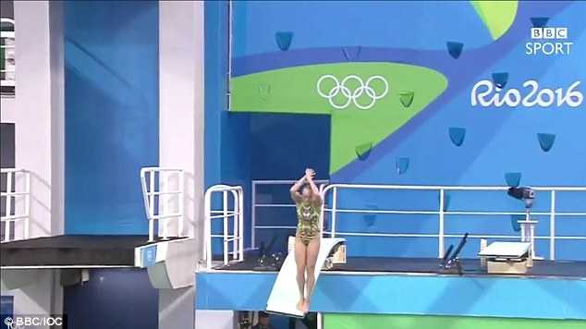
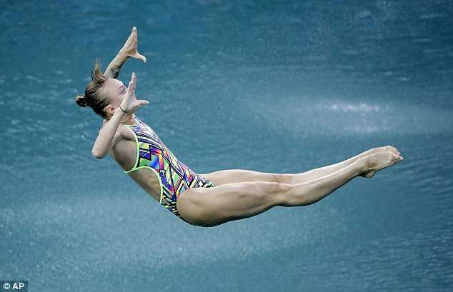
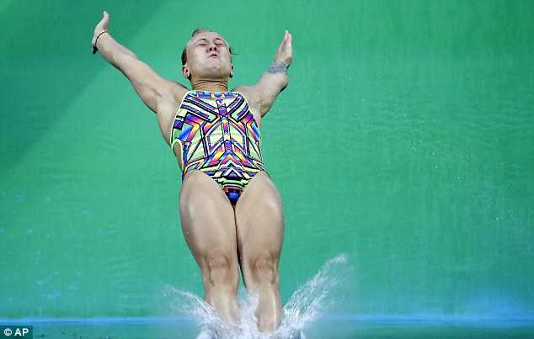
III.LUYỆN TẬP:
4. Hãy nêu một ví dụ về việc làm thể hiện phẩm chất chí công vô tư của một bạn , một thầy cô giáo hoặc của những người xung quanh mà em biết.
Gợi ý:
Ban giám khảo đã cho vận động viên người Nga Nadezhda Bazhina (28 tuổi) 0 điểm khi tham gia Thế vận hội Olympic 2016 ở môn Nhảy cầu. Vì cô là người nhảy cậu tệ nhất trong lịch sử Olympic. Ở lần nhảy cầu thứ 6, do sơ xuất, cô bị hẫng khi nhảy cầu, tiếp nước bằng lưng. Cô đã bị loại khỏi cuộc thi cho dù 5 lần nhảy trước đó rất tốt và cô là người giàu kinh nghiệm trong môn nhảy cầu, từng giành được giải vô địch dưới nước Châu Âu năm 2010. Có thể thấy, ban giám khảo là những người chí công vô tư.

Slide 11
Ô CHỮ:
4
5
11
C
M
N
H
12
H
À
T
Ĩ
H
Â
Ể
I
N
T
3
7
Đ
Ệ
N
H
Ị
Ê
6
V
Ư
Ơ
N
G
Ư
Ạ
U
À
Ớ
2
1
K
H
A
I
H
O
A
N
G
L
Ấ
N
B
I
Ể
N
N
10
Ạ
T
I
8
G
I
A
C
Á
C
L
Ư
Ợ
N
G
M
H
N
Ý
Ỗ
Ầ
9
H
B
T
N

Slide 12
DẶN DÒ:
- Học bài “Chí công vô tư”
- Xem bài “Tự chủ”
+ Đọc truyện
+ Sưu tầm:
. Những tấm gương tự chủ
. Những câu ca dao, tục ngữ

